Slide 1


“Analisis Data Eksperimen Validasi Simulasi Molecular Dynamics pada Proses Tumbukan Droplet untuk Aplikasi High Cooling Flux”
Adlan Muhammad Faras
2206055246

Slide 2
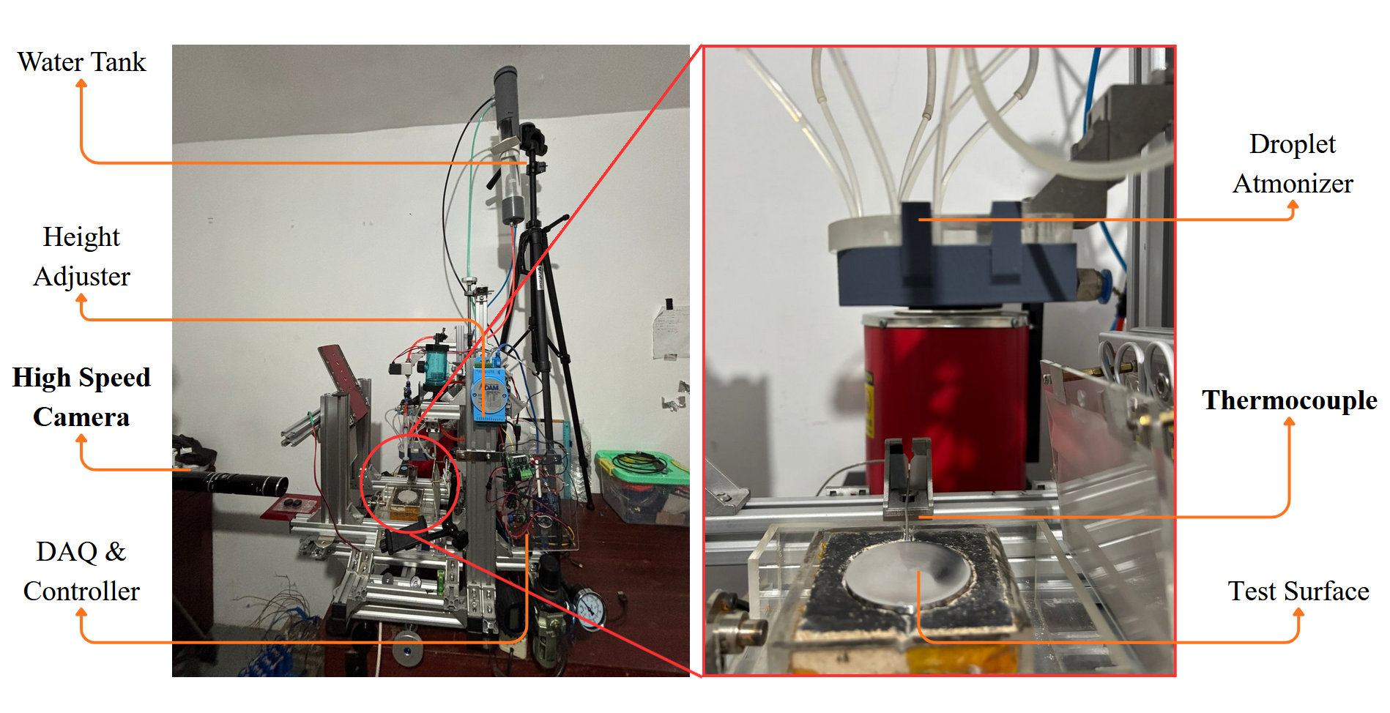
Experimental Apparatus

Slide 3
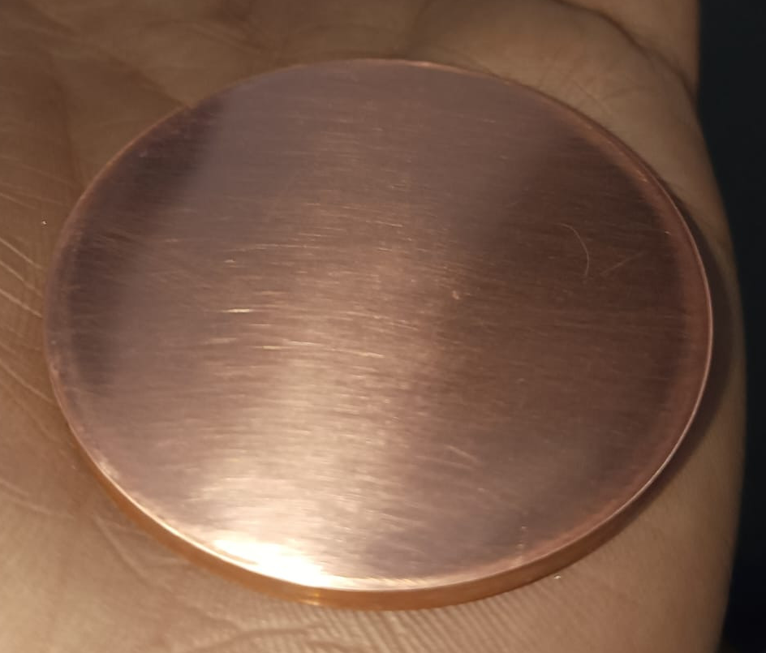
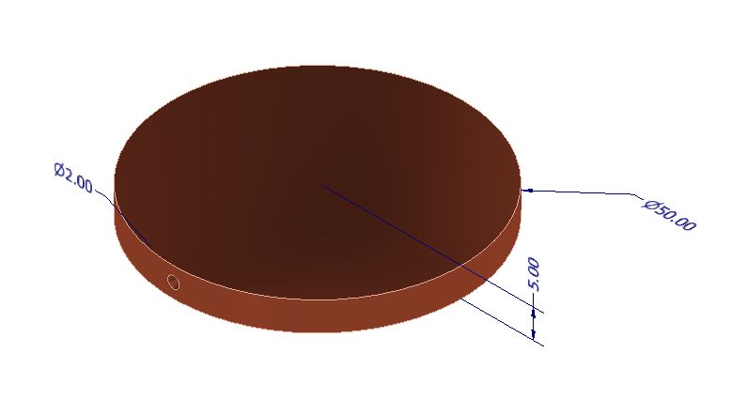
Desain Eksperimen
Parameter Variasi | Variasi
Material Plat Uji | Tembaga
Head Tanki Fluida | 1,5 m
Temperatur Plat Uji | 80 °C, 100 °C, 130 °C, 150 °C, 200 °C, 250 °C
Campuran Air + Etanol | 0%vol, 4%vol, 8%vol
Permukaan Uji; (a) Foto Permukaan Uji Tembaga; (b) Ukuran Permukaan Uji Tembaga dengan Keterangan Dimensi (dalam mm)
(A) | (B)

Slide 4
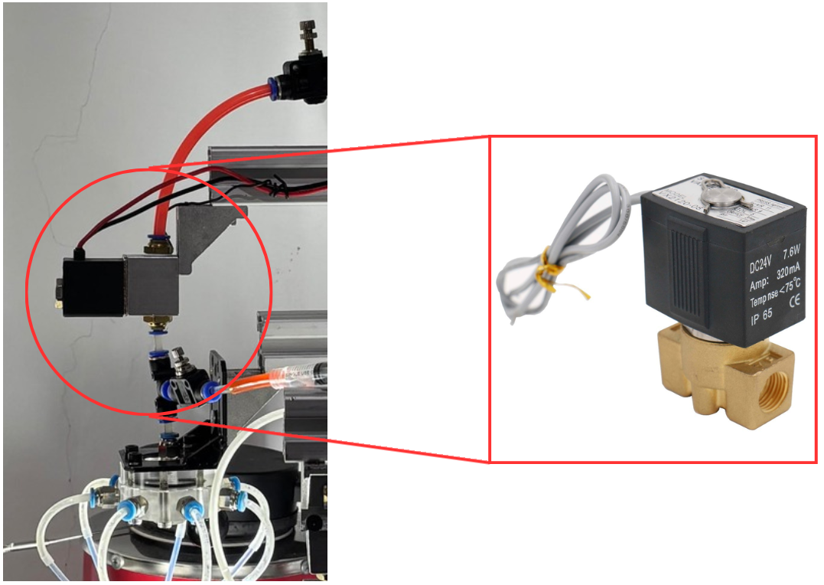
Droplet Atomizer
Gambar Sistem Droplet Atomizer berbasis Pneumatic Solenoid Valve

Slide 5
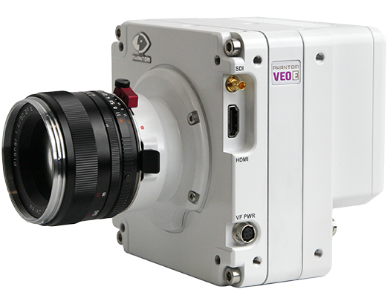
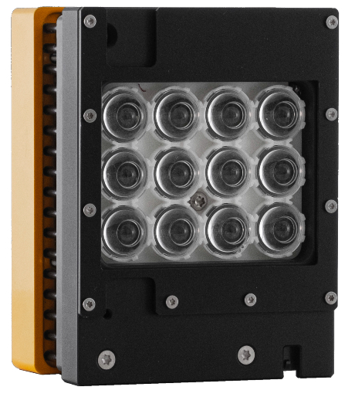
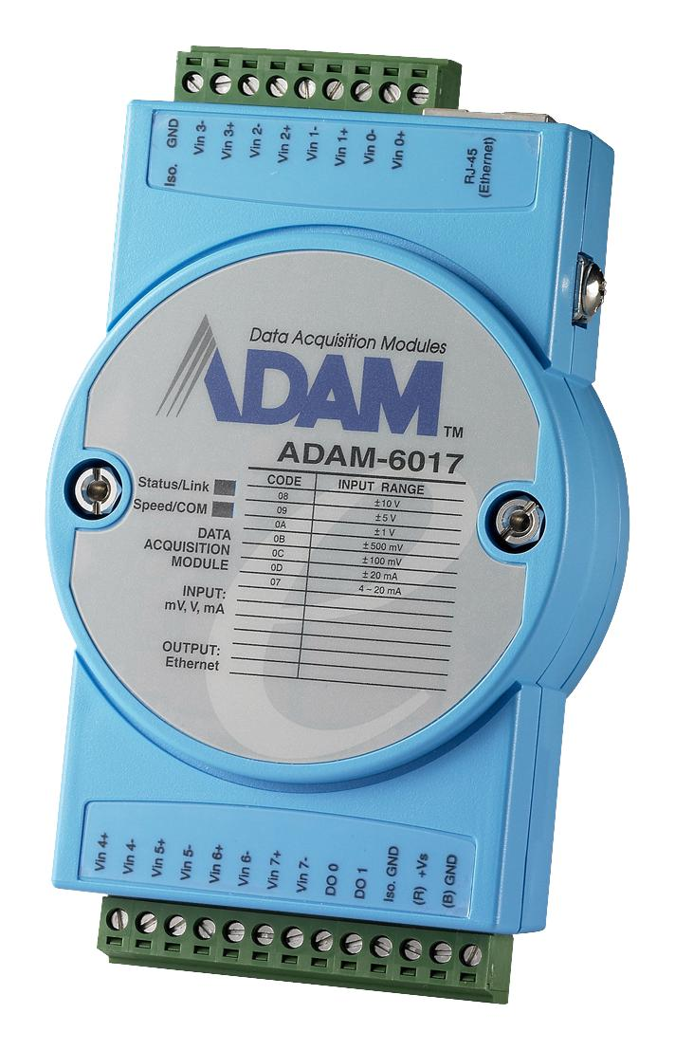
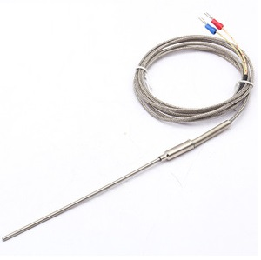
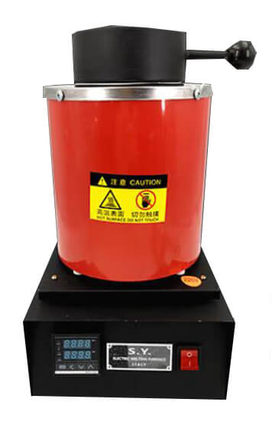
Alat-Alat Lainnya
High Speed Camera Phantom Veo-E 340L
Lampu MultiLED GS Vitex QX
Modul DAQ Adam-6017
Termokopel Tipe-K
Mini Industrial Furnace

Slide 6
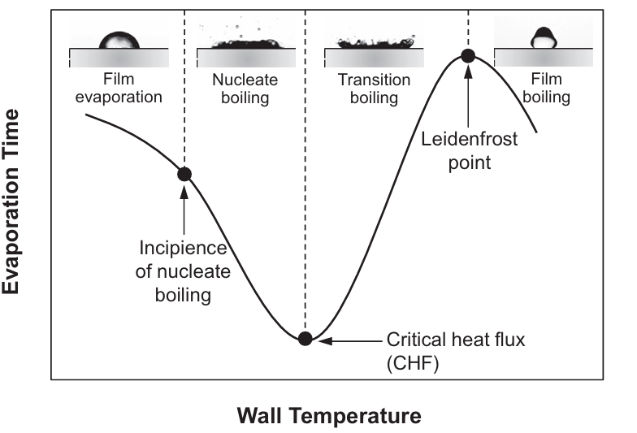
Rezim Perpindahan Panas pada Evaporasi Droplet
Menguji semua rezim terhadap efek pendingin, akan tetapi hanya fim evaporation dan nucleate boiling untuk pengolahan data video

Slide 7
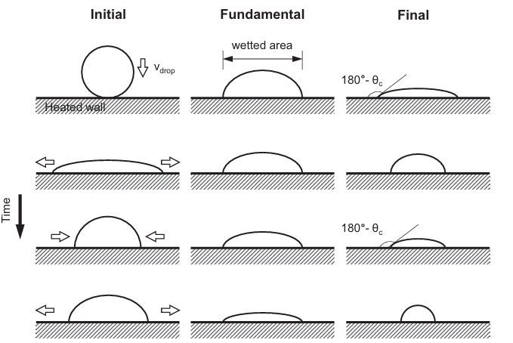
Tahapan Evaporasi Droplet
Initial: Impact > Max Spreading > Steady
Fundamental: Evaporasi tapi area yang dibasahi droplet masih konstan dengan kondisi steady
Final: Evaporasi dan area yang dibasahi droplet menyusut sampai akhirnya habis

Slide 8
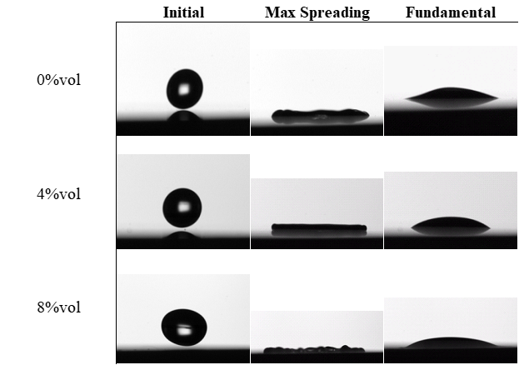
Visualisasi Tahapan Evaporasi Temperatur 80 °C

Slide 9
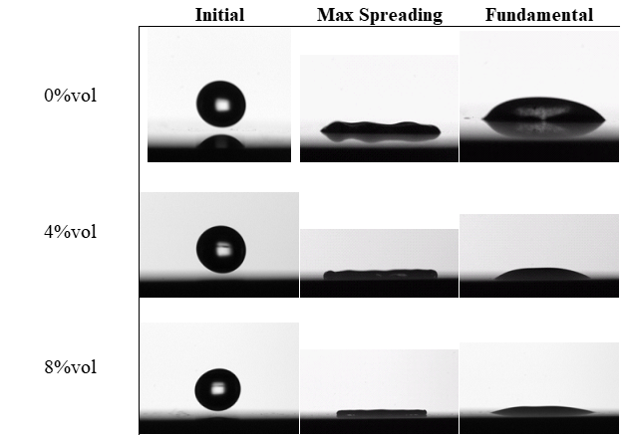
Visualisasi Tahapan Evaporasi Temperatur 100 °C

Slide 10
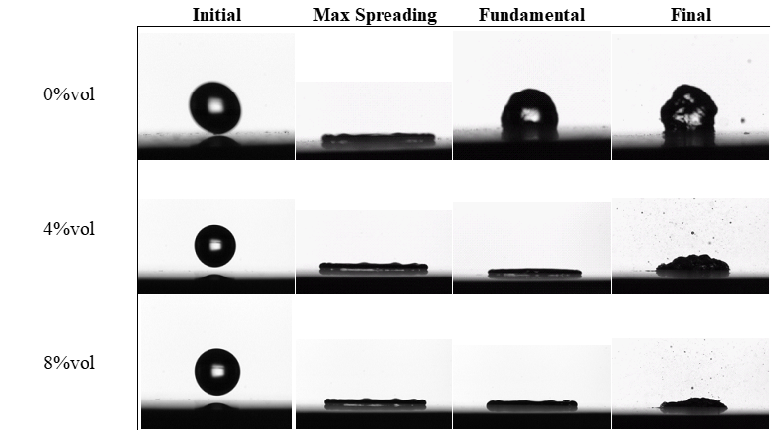
Visualisasi Tahapan Evaporasi Temperatur 130 °C

Slide 11
Rangkuman Dimensionless Number, Diameter, dan Kecepatan
Case | D0 mm | U m/s | Re | We | beta_L max | t after impact
80 C, 0% | 2.436 | 1.332 | 3016 | 59.0 | 2.87 | 4.2 ms
80 C, 4% | 2.258 | 1.218 | 2526 | 55.6 | 2.73 | 4.0 ms
80 C, 8% | 2,582 | 1,367 | 3202 | 94.2 | 2.80 | 4.0 ms
100 C, 0% | 2.386 | 1.367 | 3032 | 60.9 | 2.66 | 3.2 ms
100 C, 4% | 2.303 | 1.207 | 2554 | 55.7 | 2.77 | 3.6 ms
100 C, 8% | 2.511 | 1.285 | 2929 | 81.0 | 2.90 | 3.8 ms
130 C, 0% | 2.536 | 1.402 | 3305 | 68.1 | 2.81 | 3.0 ms
130 C, 4% | 2.770 | 1.320 | 3361 | 80.2 | 2.47 | 3.6 ms
130 C, 8% | 2.628 | 1.332 | 3176 | 91.0 | 2.84 | 3.8 ms

Slide 12
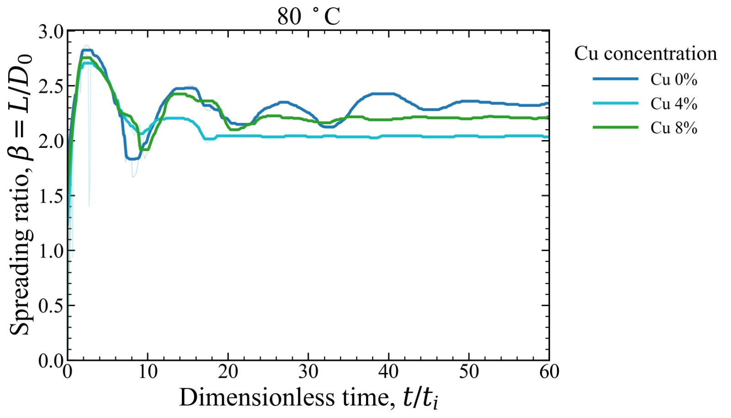
Spreading Ratio v Dimensionless Time (80 C)

Slide 13
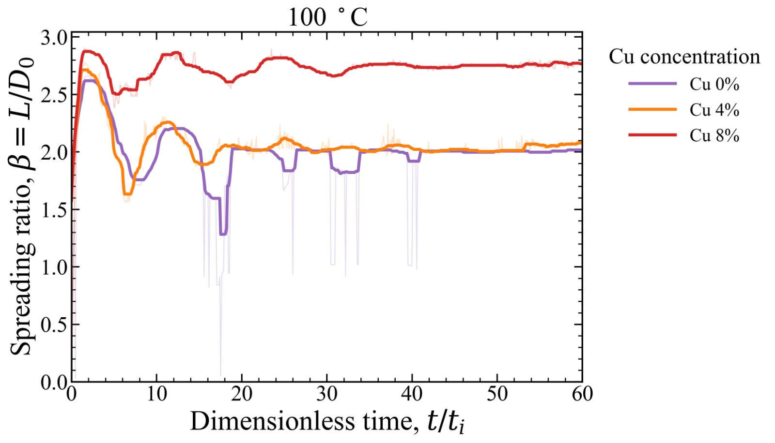
Spreading Ratio v Dimensionless Time (100 C)

Slide 14
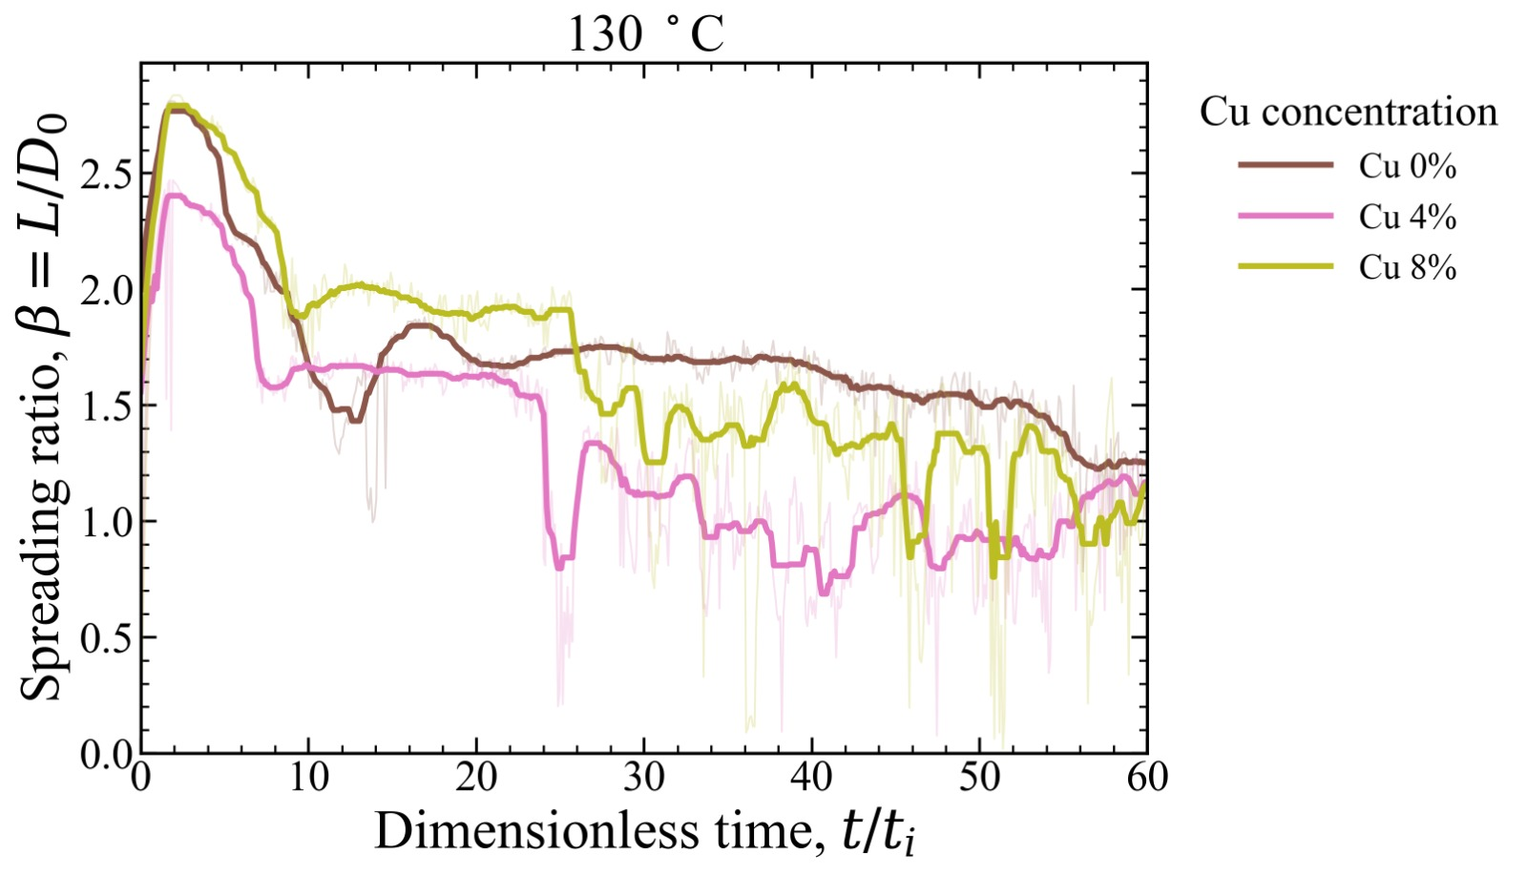
Spreading Ratio v Dimensionless Time (130 C)

Slide 15
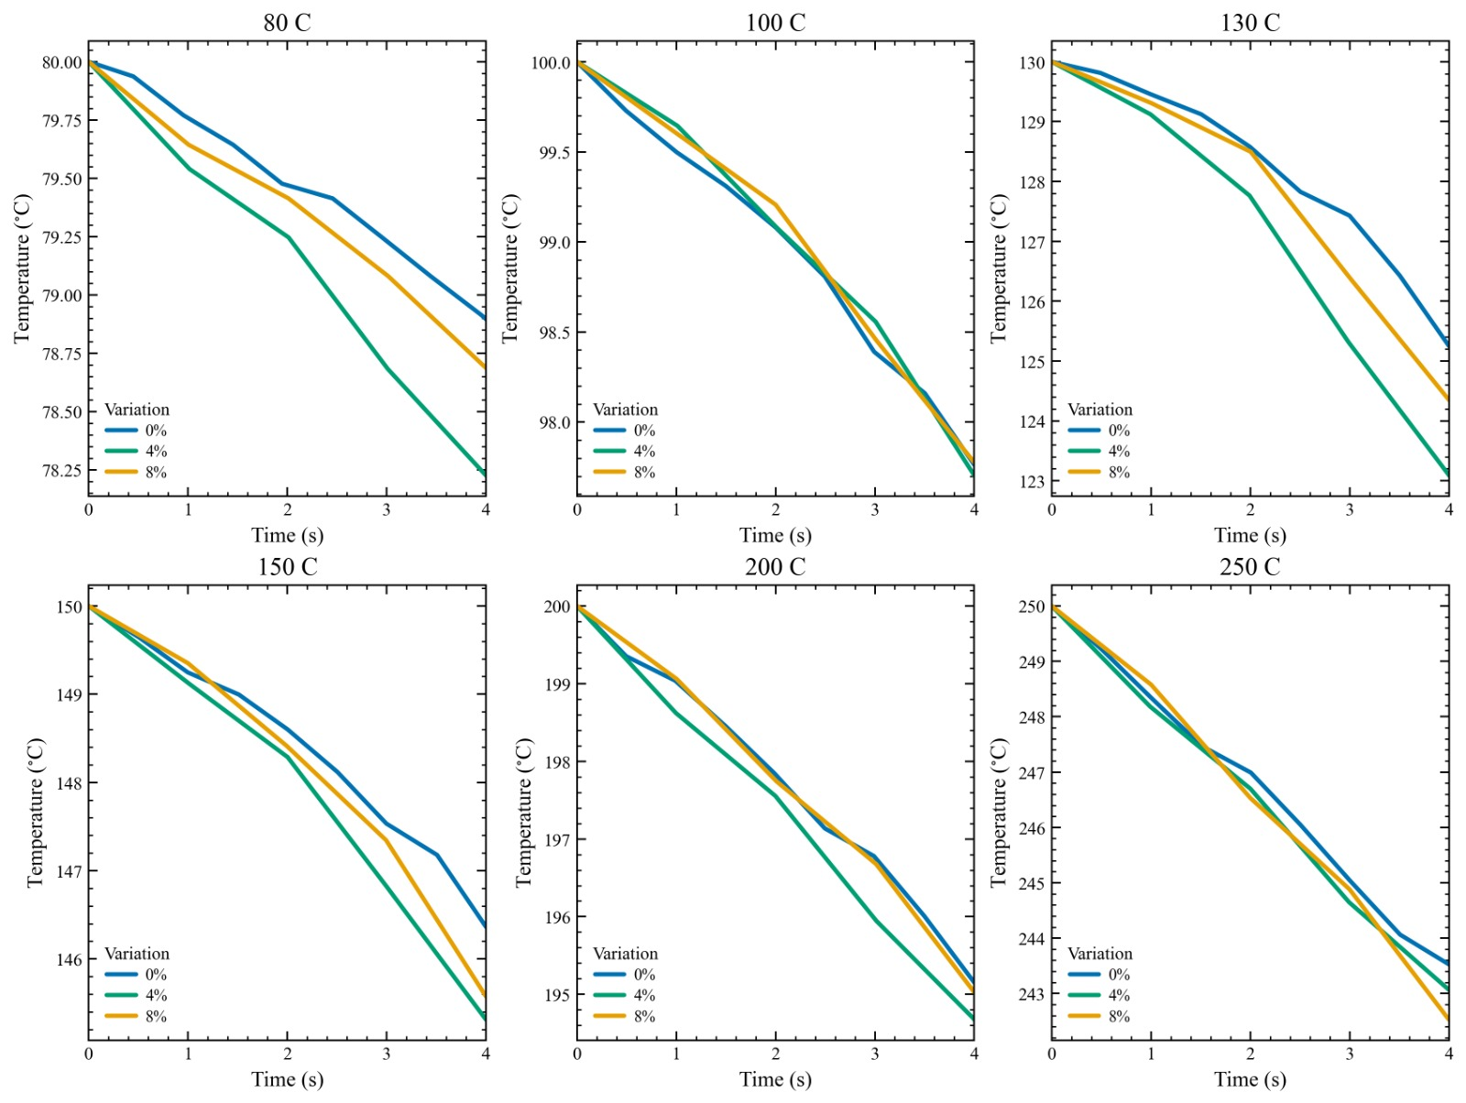
Analisis Efek Pendinginan dari Droplet
Performa konsentasi etanol 4%vol paling baik, sesuai dengan peneltian sebelum nya*
Penurunan temperature sesuai dengan teori (Dimana setelah Leidenfrost penurunan temperatur menjadi kecil)
*Liu, H., Cai, C., Jia, M., Gao, J., Yin, H., Chen, H., 2019. Experimental investigation on spray cooling with low-alcohol additives. Appl. Therm. Eng. 146, 921–930.

Slide 16
Saran untuk Penelitian Selanjutnya
Memvalidasi kode untuk mengolah data video high speed dengan tools komersil yang sudah terpercaya
Mengambil data temperatur udara di sekitar sampel untuk menentukan peran konveksi dalam pendinginan plat uji dan mengisolasi efek pendinginan dari droplet agar bisa mengihitung cooling flux yang lebih akurat
Mengkalibrasi frekuensi solenoid valve untuk tiap variasi campuran untuk hasil droplet yang lebih konsisten

